Slide 1


Operador de cruza Laplaciano (LX)
COVNNEC-App
Instituto de Investigaciones en Inteligencia Artificial
Maestría en Inteligencia Artificial
Research Group on Computer Vision, Neural Networks
Evolutionary Computation and Applications
Angel García Báez

Slide 2
Paradigmas del computo evolutivo
Algoritmos genéticos: Se basa en metáforas de la genética y cuenta con operadores de cruza, mutación, selección.
Estrategias evolutivas: Se centra en el uso de la mutación como principal operador de variación con mecanismos de selección determinísticos y toma en cuenta la adaptación de los parámetros.
Programación Evolutiva

Slide 3
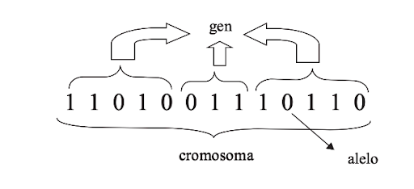
Características de los algoritmos genéticos
Los algoritmos genéticos son propuestos por John Holland tomando inspiración en la naturaleza bajo las metáforas de la genética, la evolución y la adaptación.
Nacen con la representación de genes como cadenas de bits así como sus respectivos operadores de selección, cruza y mutación.

Slide 4
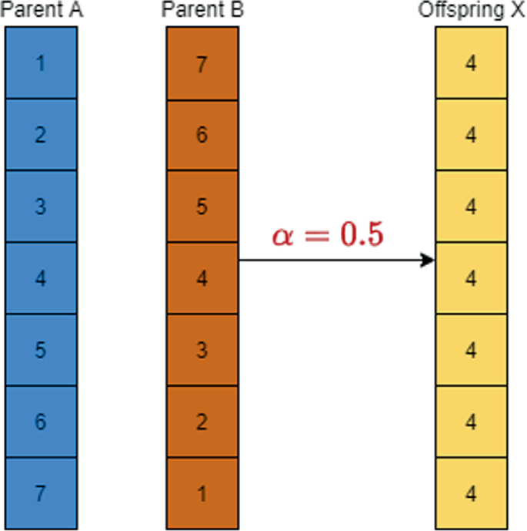
Representación
A lo largo del tiempo surgen otras propuestas en términos de la representación, Michalewicz fue pionero en el uso de y propuesta de la representación de los genes como valores reales y desarrollo el cruce aritmético entre padres

Slide 5
Operador de cruza Laplaciana
Kusum Deep y Manoj Thakur proponen en 2007 el operador de cruce Laplaciano (LX) en algoritmos genéticos con representación de las soluciones como vectores de números reales.
Nace como propuesta de mejora en problemas no lineales.
Su objetivo es introducir variación controlada entre dos padres para generar dos hijos mediante una distribución Laplaciana.

Slide 6
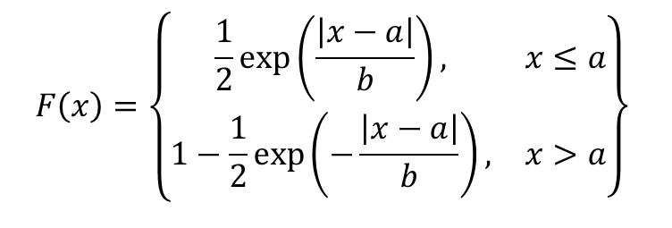
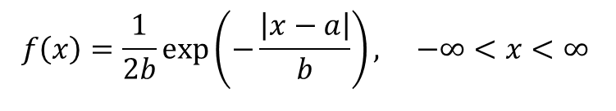
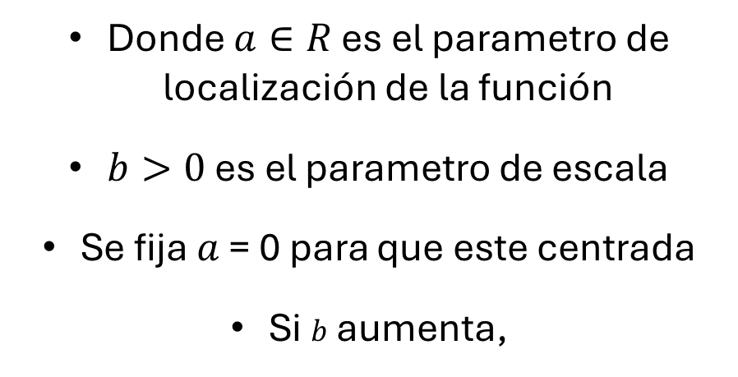
Densidad y función de distribución de Laplace

Slide 7
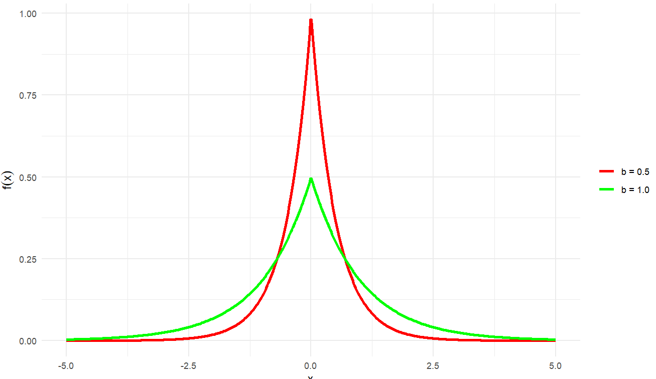
Comparativa de densidades de Laplace

Slide 8
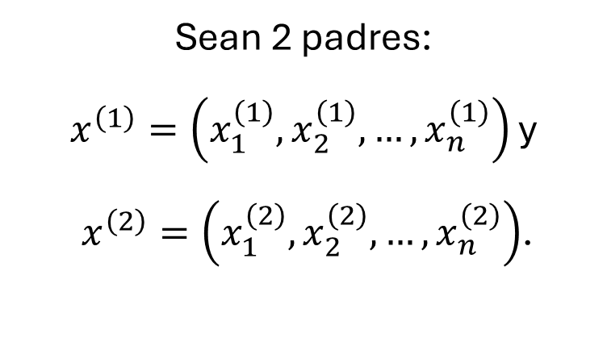
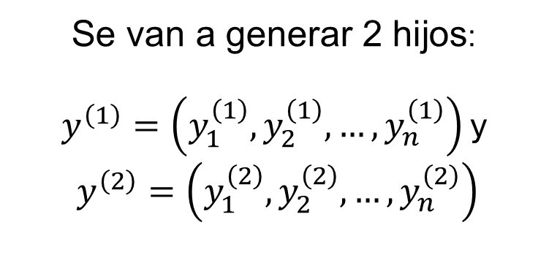
Mecanismo generador de hijos

Slide 9
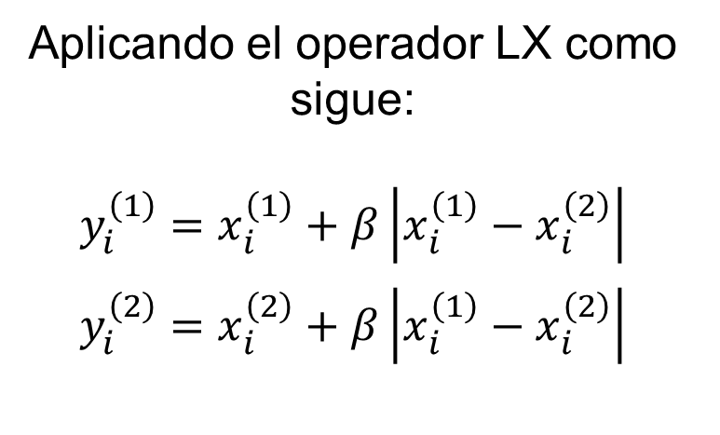
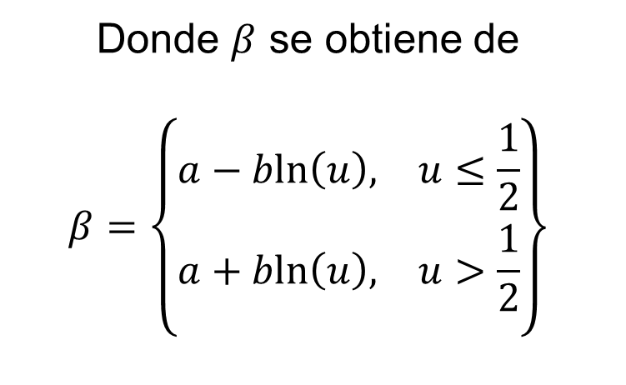
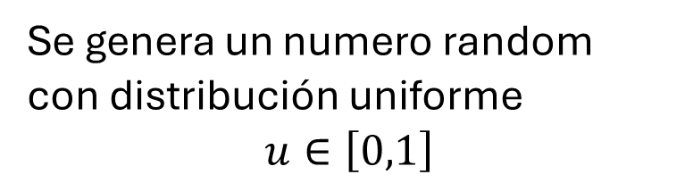
Mecanismo generador de hijos

Slide 10
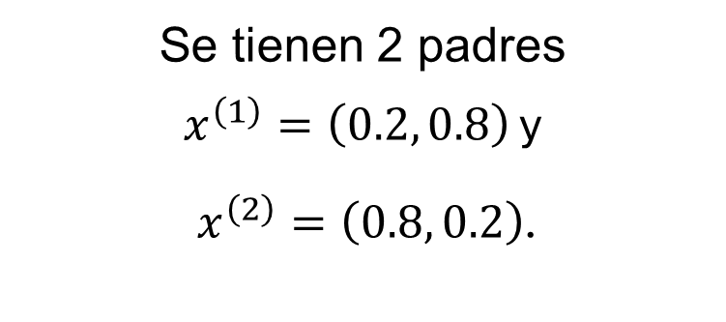
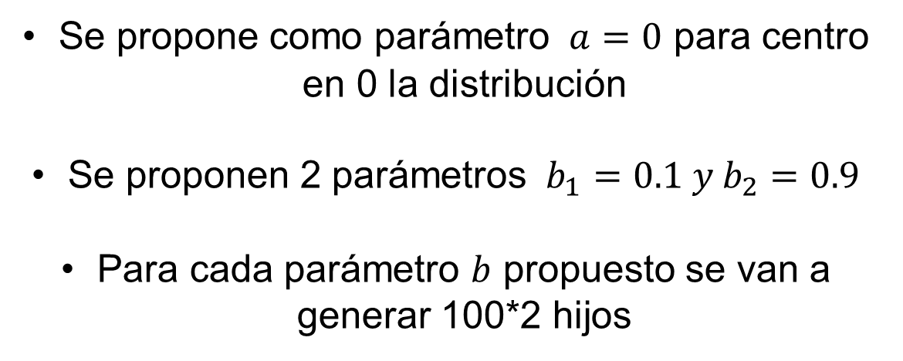
Propuesta pare ejemplificar la cruza

Slide 11
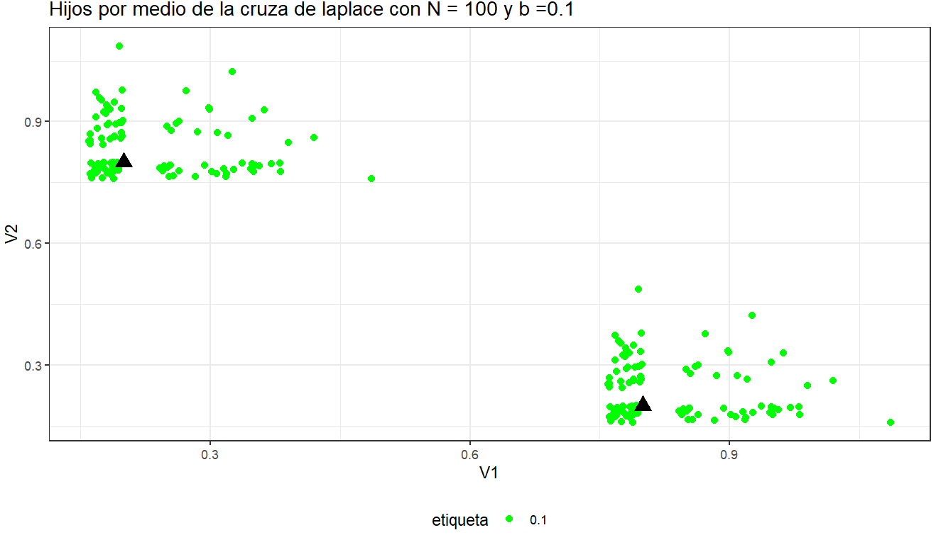
Resultado 1

Slide 12
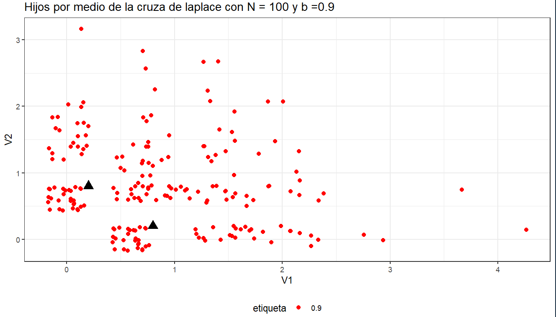
Resultado 2

Slide 13
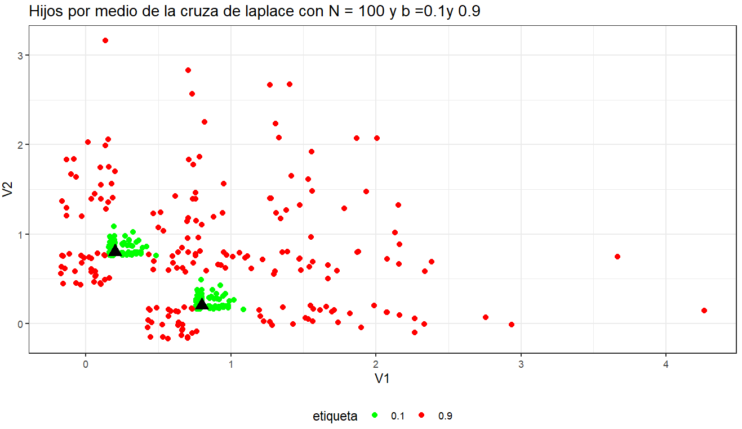
Resultado 3

Slide 14
Fortalezas
Al basarse en la distribución de Laplace que tiene colas más pesadas, permite generar soluciones más alejadas de los padres.
Favorece saltos explotatorios útiles para evitar la convergencia prematura
Los cruces se generan de forma simétrica alrededor del centro de los padres.
Simplicidad de representación.

Slide 15
Debilidades
Puede llegar a generar hijos fuera del dominio valido
Sensibilidad al parámetro b (necesita calibración)

Slide 16
Referencias
Deep, K., & Thakur, M. (2007). A new crossover operator for real coded genetic algorithms. Applied Mathematics and Computation, 188(1), 895-911. https://doi.org/10.1016/j.amc.2006.10.047
John, H. (1992). Holland. genetic algorithms. Scientific american, 267(1), 44-50.
Michalewicz, Z., & Schoenauer, M. (1996). Evolutionary algorithms for constrained parameter optimization problems. Evolutionary computation, 4(1), 1-32.

